Slide 1
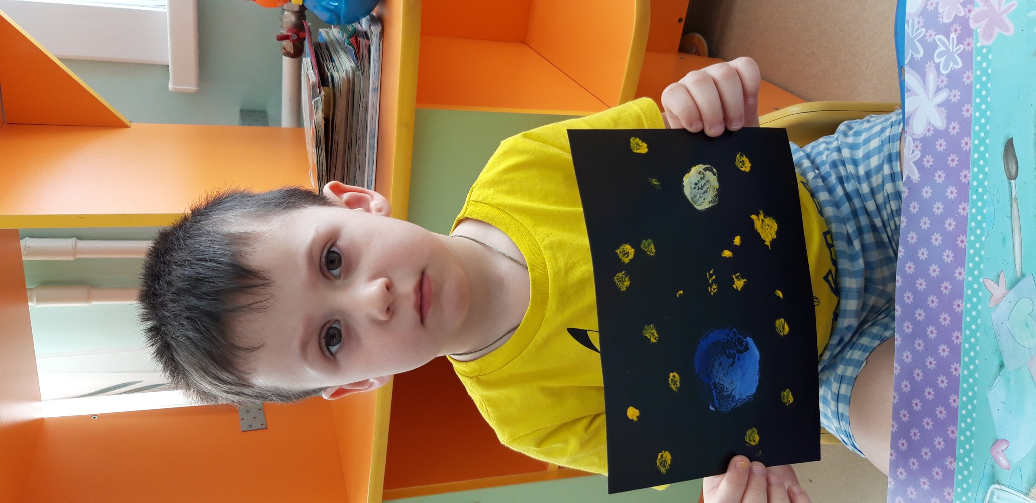
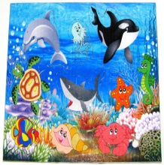
Муниципальное автономное дошкольное образовательное учреждение
«Детский сад № 55 г Благовещенска»
Конспект НОД
Нетрадиционная форма рисования
« Подводный мир»
2-ая мл.группа
Подготовила :
Фрейтаг Наталья Романовна

Slide 2
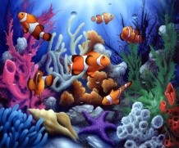
Цель: Познакомить с приемами нетрадиционного рисования, расширяя знания о подводном мире.
Задачи:
Дать первоначальное представление о строении рыбы.
О многообразии подводного мира
Воспитывать доброжелательное отношение ко всему живому..
Познакомить детей с нетрадиционной техникой рисования яичной скорлупой. Песком.
Развивать мелкую моторику рук. Развивать интерес к творчеству через рисование

Slide 3
Интеграция образовательных областей: «Познание», «Коммуникация», «Социализация», «Художественное творчество».
Материал:: Лист ватмана голубого цвета, Яичная скорлупа, Песок,
Гуашь, Пластилин, Трафареты рыб, Музыкальное сопровождение.
Содержание организационной деятельности детей.
1.Организационный момент.
Подводный мир такой красивый, Что глаз не оторвать и там, Какие рыбы и растенья, Волшебным кажется он нам.
Там жизнь своя, закон подводный, Негласный, но он есть такой, Все соблюдают непременно. Там мир особенный, другой!

Slide 4
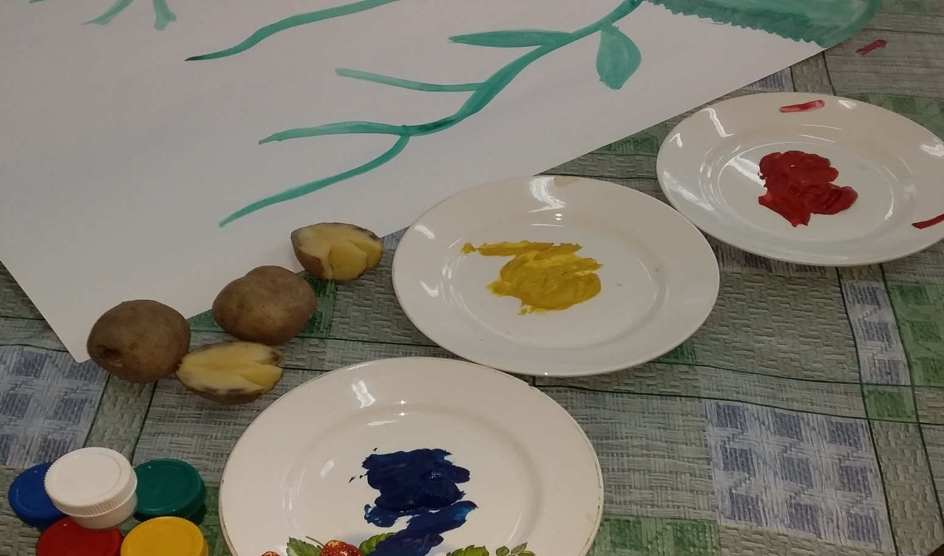
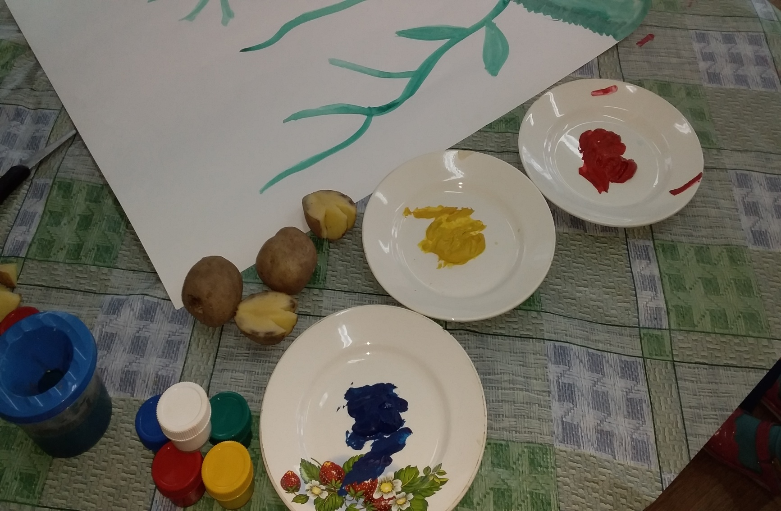
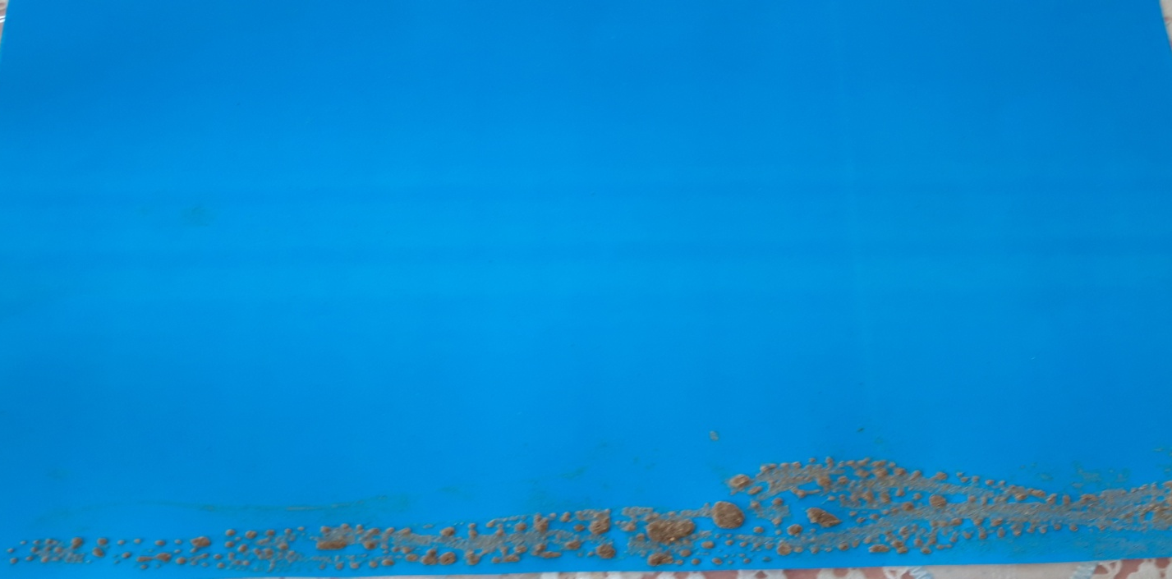
2. Сюрпризный момент .
Неожиданно начинает играть музыка «Шум моря»
Предлагаю ребятам посмотреть альбом с морскими обитателями
Рассмотреть настенную картину с морской фауной, рыбки , водоросли.
Давайте закроем глазки .
1 -2 -3 – все замрём! В мир подводной попадём.
Сейчас начнутся чудеса! Надо только открыть глаза.
(Открывают глаза) .
Детский сад наш изменился,
В океан он превратился.
Мы отправимся гулять.
Дно морское изучать!

Slide 5
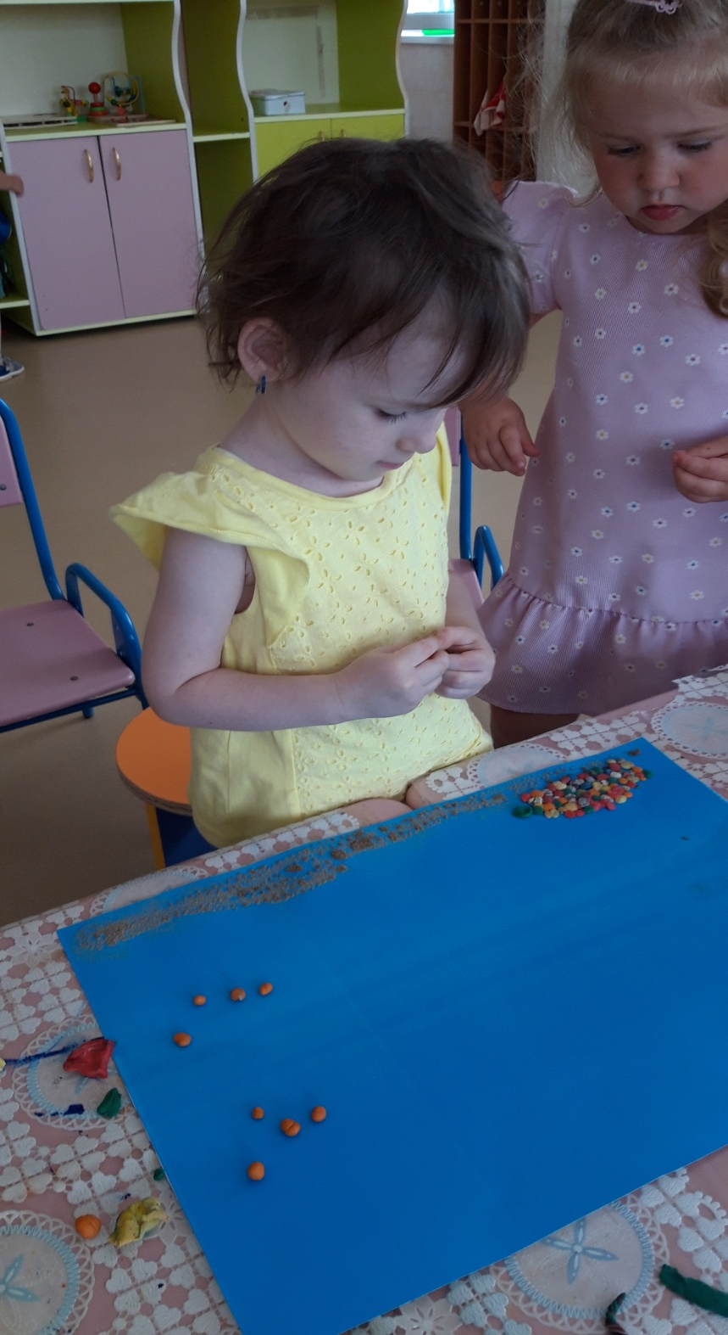
3. Рисование.
*На нижнюю часть ватмана
наносим клей пва и
посыпаем песком,
Получается
песчаное дно.
*Ребята всей группы готовят
из пластилина разноцветные
камушки разного цвета и формы.
*Каждый ребенок наклеивает
свои камни , образуя гору.
*Скручивая жгутики и колбаски
готовим водоросли
*Наклеиваем трафареты рыб.
*На клей пва клеим яичную скорлупу.
*Разукрашиваем гуашью.

Slide 6
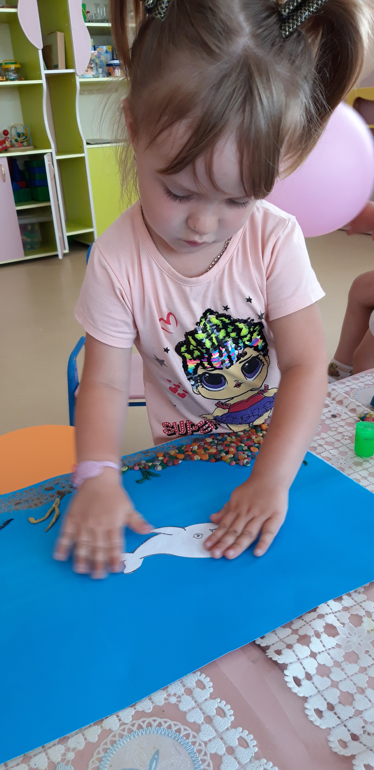
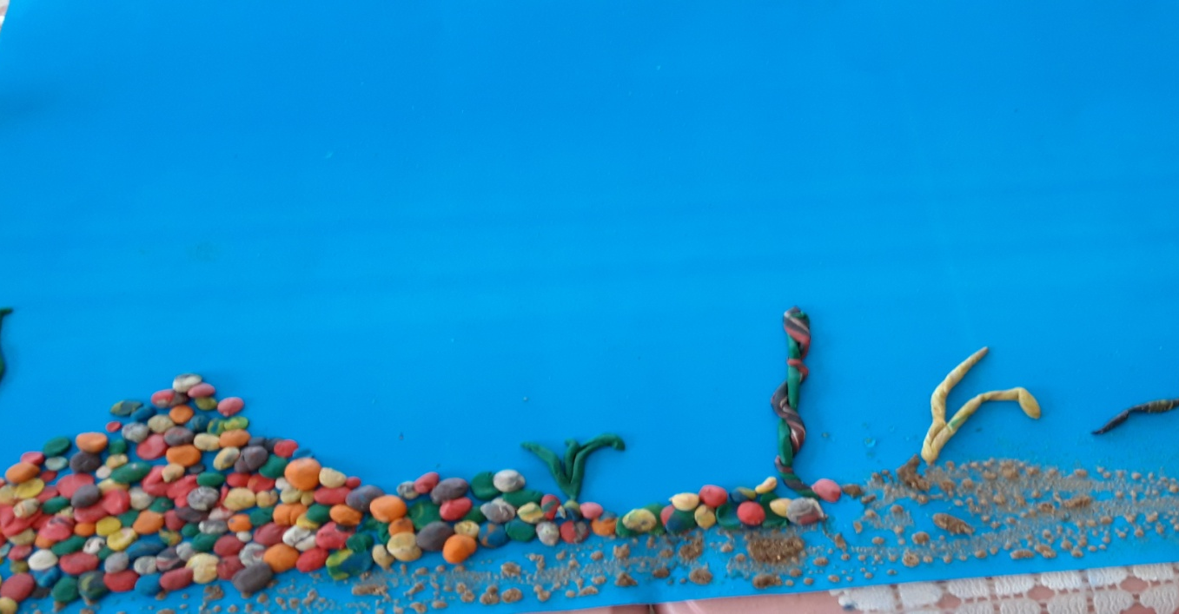
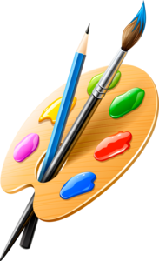
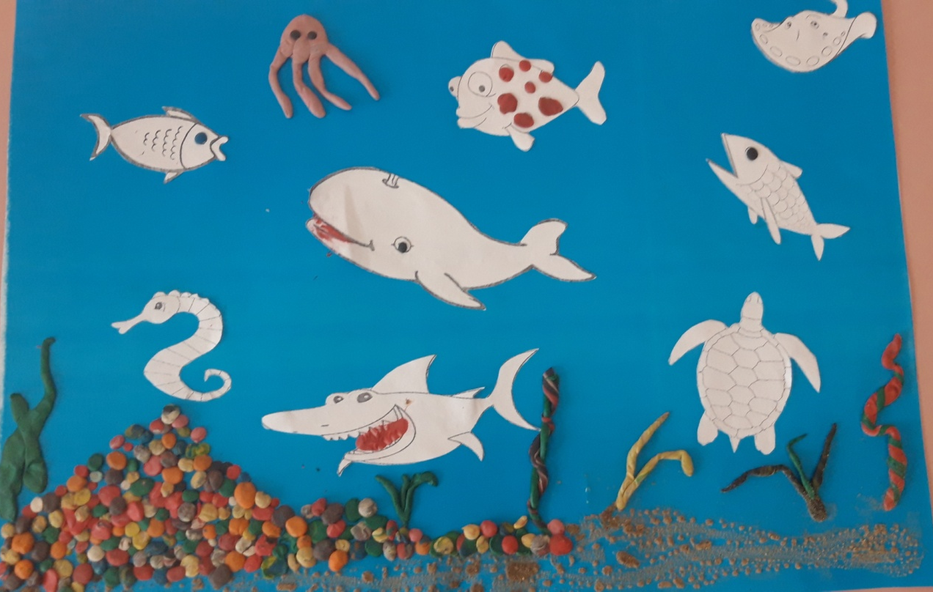
*

Slide 7
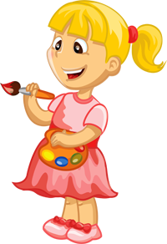
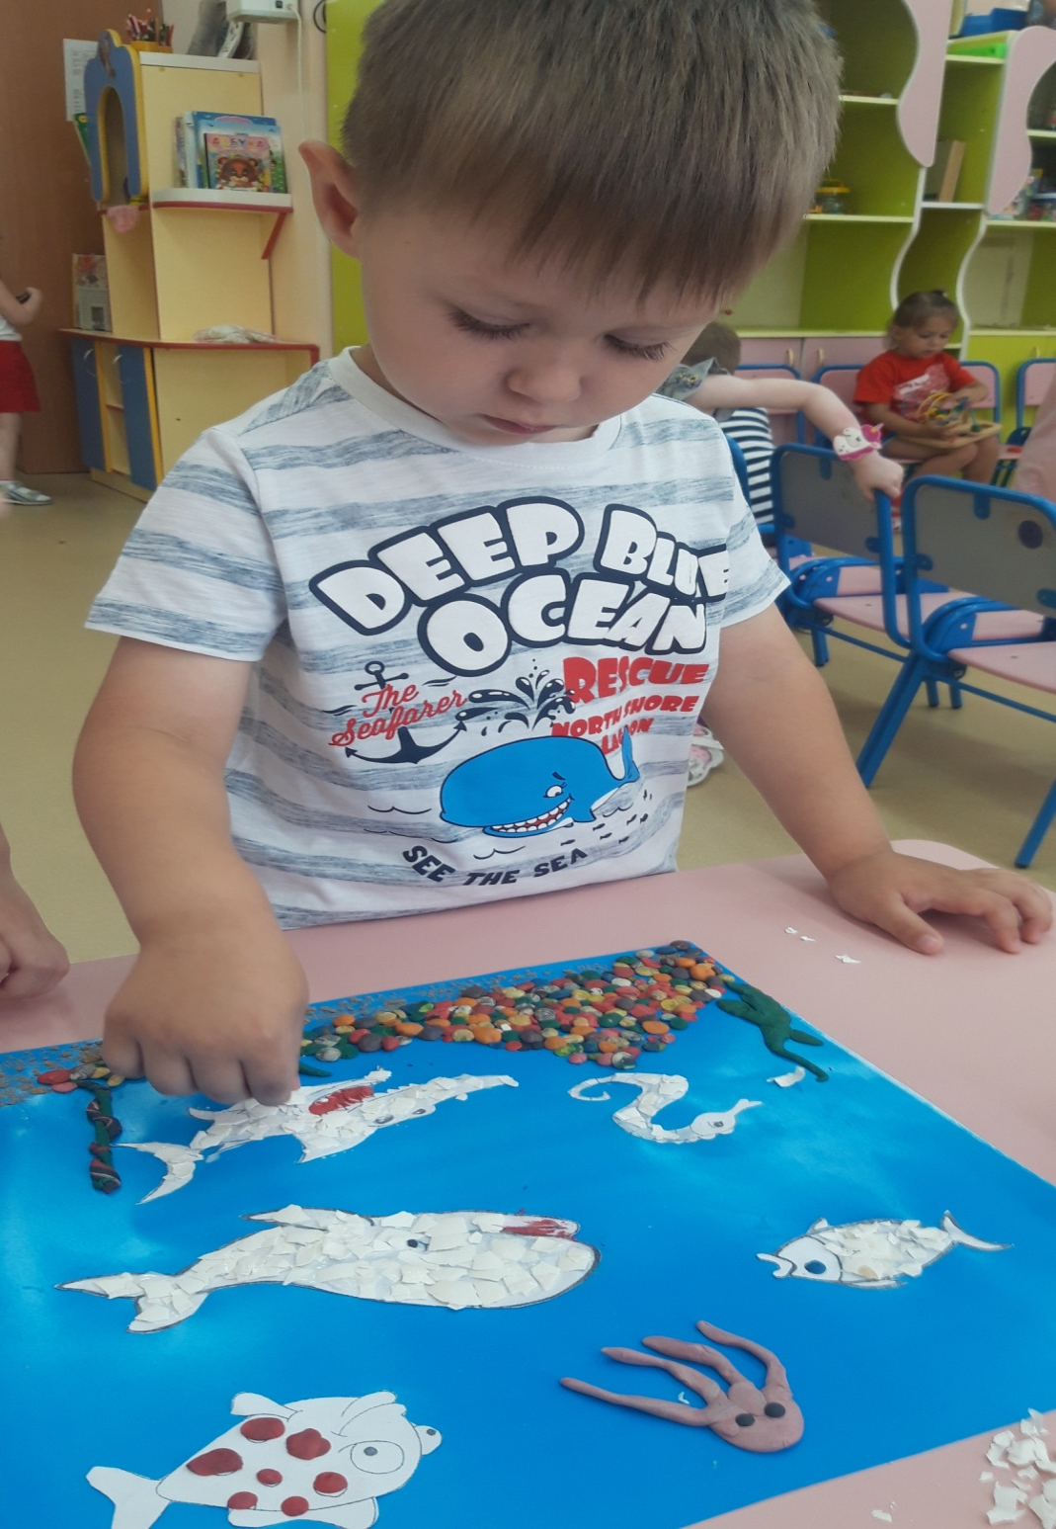
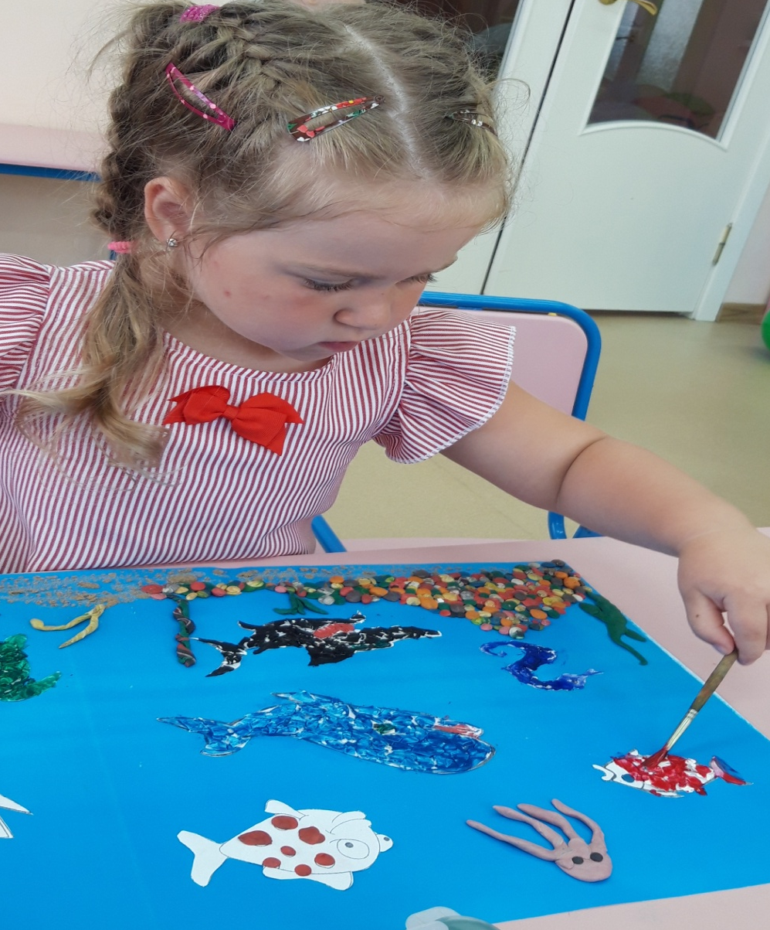

Slide 8
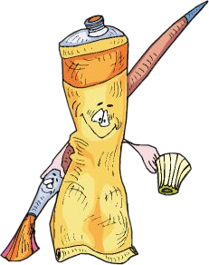
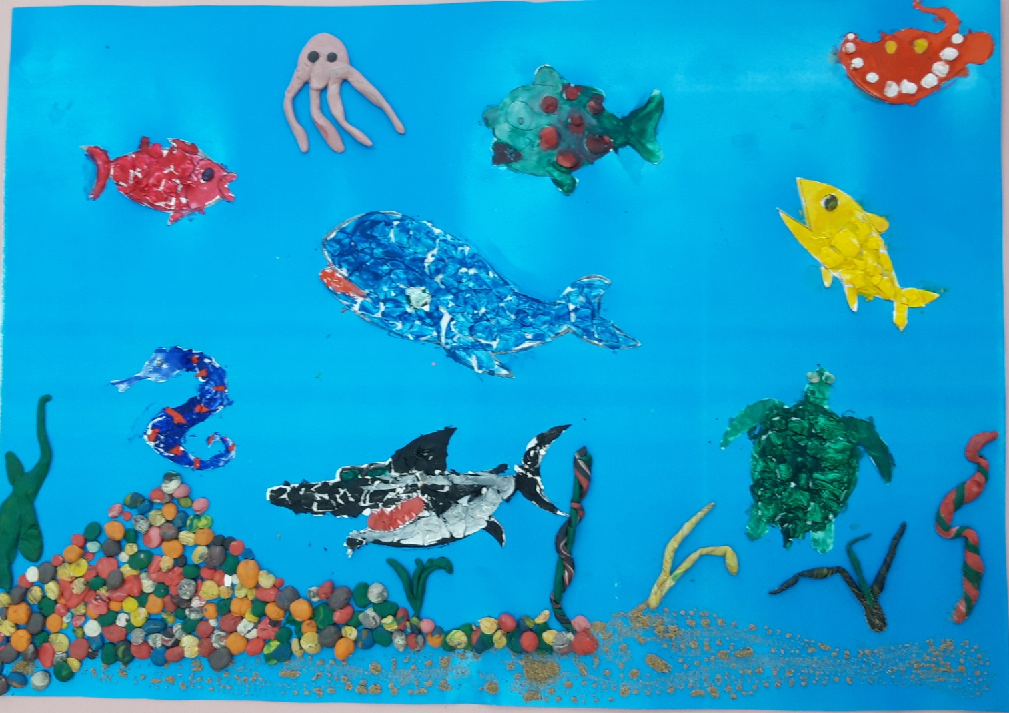
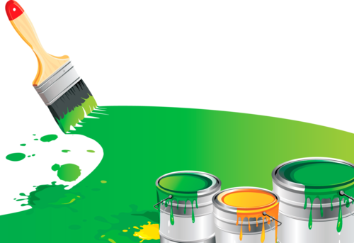

Slide 9
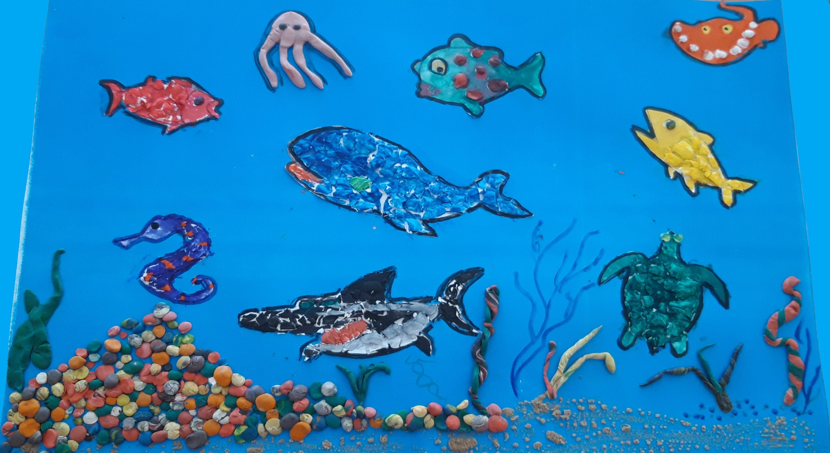
4. Рефлексия.
Ребята, посмотрите какой замечательный рисунок у нас получился.
Какие яркие краски в подводном мире.
Вам понравилось наше путешествие в подводный мир?

